Slide 1
শুভেচ্ছা

Slide 2
শিক্ষক পরিচিতি ও পাঠ পরিচিতি
নামঃজেসমিন সুলতানা পদবিঃসহকারি শিক্ষক বিদ্যালয়ঃধণতলা সরকারি প্রাথমিক বিদ্যালয়, বোচাগঞ্জ্‌,দিনাজপুর।
শ্রেণিঃ তৃতীয় বিষয়ঃপ্রাথমিক গণিত পাঠঃবাংলাদেশি মুদ্রা ও নোট। সময়ঃ৪০মিনিট তারিখঃ১৫/০২/২০২০

Slide 3
১৫.১.১ দেশে প্রচলিত সকল মুদ্রা ওনোট সনাক্ত করতে পারবে । ১৫.২.১ টাকা পয়সার যোগ ও বিয়োগ করতে পারবে।
শিখনফল

Slide 4
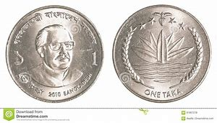
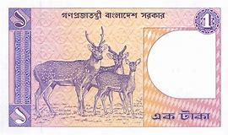
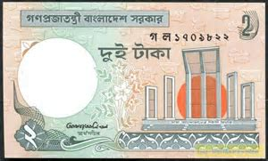
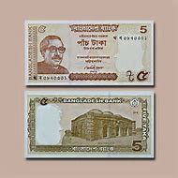
বাংলাদেশি নোট ও মুদ্রা

Slide 5
বিভিন্ন নোট ও মুদ্রা শিক্ষাথীদের দেখাই এবং সনাক্ত করতে বলি।

Slide 6
পয়সা ও টাকার মধ্যে সম্পর্ক
১০০ পয়সা সমান ১ টাকা

Slide 7
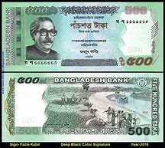
দুটি পাঁচশত টাকার নোট সমান এক হাজারটাকা
দশটি দশ টাকার নোট সমান একশত টাকা

Slide 8
দলীয় কাজ
টাকা
পয়সা

Slide 9
তোমার পাঠ্য পুস্তকের ৭৪ নং পাতা বের কর

Slide 10
একক কাজ

Slide 11
মুল্যায়ন

Slide 12
বাড়ীর কাজ
১/ তুমি দোকানে ৫৯টাকার খাতা কিনতে কয়টি কতো টাকার নোট ওকয়টি মুদ্রা ব্যাবহার করবে তা লিখ?

Slide 13
ধন্যবাদ

